Slide 1



উয়ারী-বটেশ্বরে সবাই কে স্বাগতম
স্বাগতম
কেমন আছ তোমরা সবাই ?

Slide 2






প
রিচিতি
আলী হোসেন
সহকারি শিক্ষক
চর কাশিম নগর সরকারি প্রাথমিক বিদ্যালয়
উয়ারী-বটেশ্বর,নরসিংদী ।

Slide 3

পাঠ পরিচিতি
শ্রেণিঃ ৫ম
বিষয়ঃবাংলা,পাঠ-২
সাধারণ পাঠঃমাটির নিচে যে শহর
বিশেষ পাঠঃ সম্ভবত বড়------বছরের পুরানো।
পৃষ্ঠা নং ১০১-১০২
সময়ঃ 50 মিনিট

Slide 4
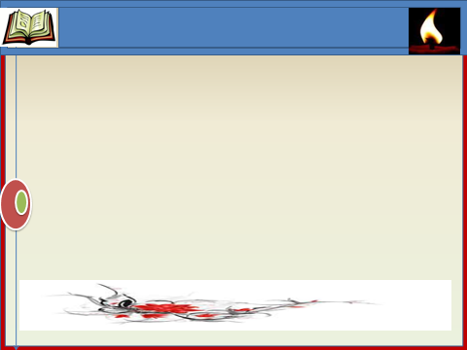
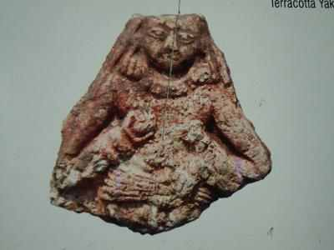
শিখনফল
পাঠ্যাংশের বিষয়বস্তু বলতে পারবে।
উয়ারী-বটেশ্বর এর অবস্থান বলতে পারবে।
এখানে কী কী পাওয়া গেছে তা বলতে পারবে।
ঐতিহাসিক স্থান হিসেবে উয়ারী-বটেরশ্বর এর
গুরুত্ব লিখতে পারবে ।

Slide 5
আবেগ সৃষ্টি
এসো ছবি দেখি

Slide 6
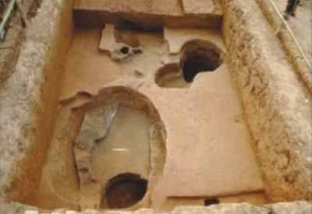
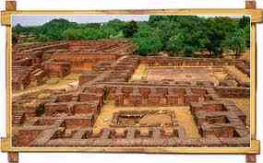
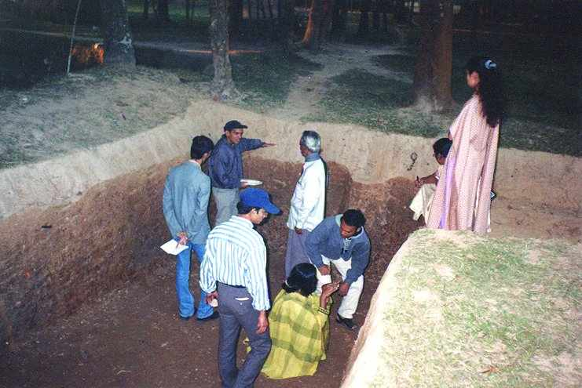


Slide 7
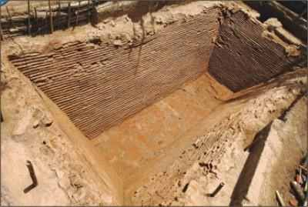
আজ পড়ব---
মাটির নিচে যে শহর

Slide 8
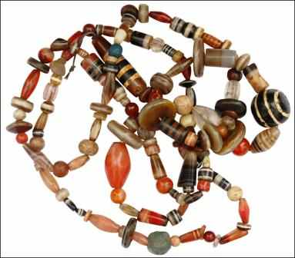
উপস্থাপন
সময়ঃ30 মিনিট

Slide 9
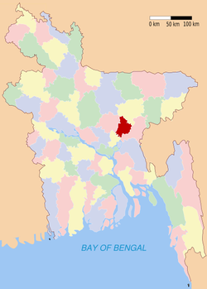
এসো উয়ারী বটেশ্বরের অবস্থান জানি
উয়ারী-বটেশ্বর
উত্তর-পূর্ব
৭০ কিমি
ঢাকা

Slide 10

যেভাবে আবিষ্কার হলো
১৯৩৩ সালে শ্রমিকরা মাটি খনন করলে কিছু মুদ্রা পায়। স্থানীয় শিক্ষক হানিফ পাঠান তা থেকে কিছু সংরক্ষণ করেন ।
হানিফ পাঠান

Slide 11
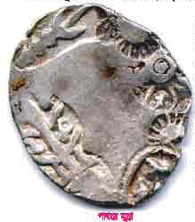
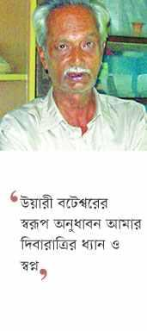
হাবিবুল্লা পাঠান
১৯৫৫সালে দুটি লৌহপিণ্ড পান তার বড় ছেলে হাবিবুল্লা পাঠান ।
    ১৯৫৬ সালে ঐ গ্রামে মাটি খনন কালে রৌপ্য মুদ্রার একটি ভাণ্ডার পেলেন।
১৯৭৪-৭৫ সালে পর থেকে হাবিবুল্লা পাঠান বহু প্রাচীন নিদর্শন সংগ্রহ করে জাদুঘরে জমা দেন।

Slide 12
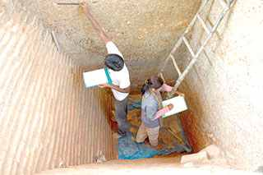
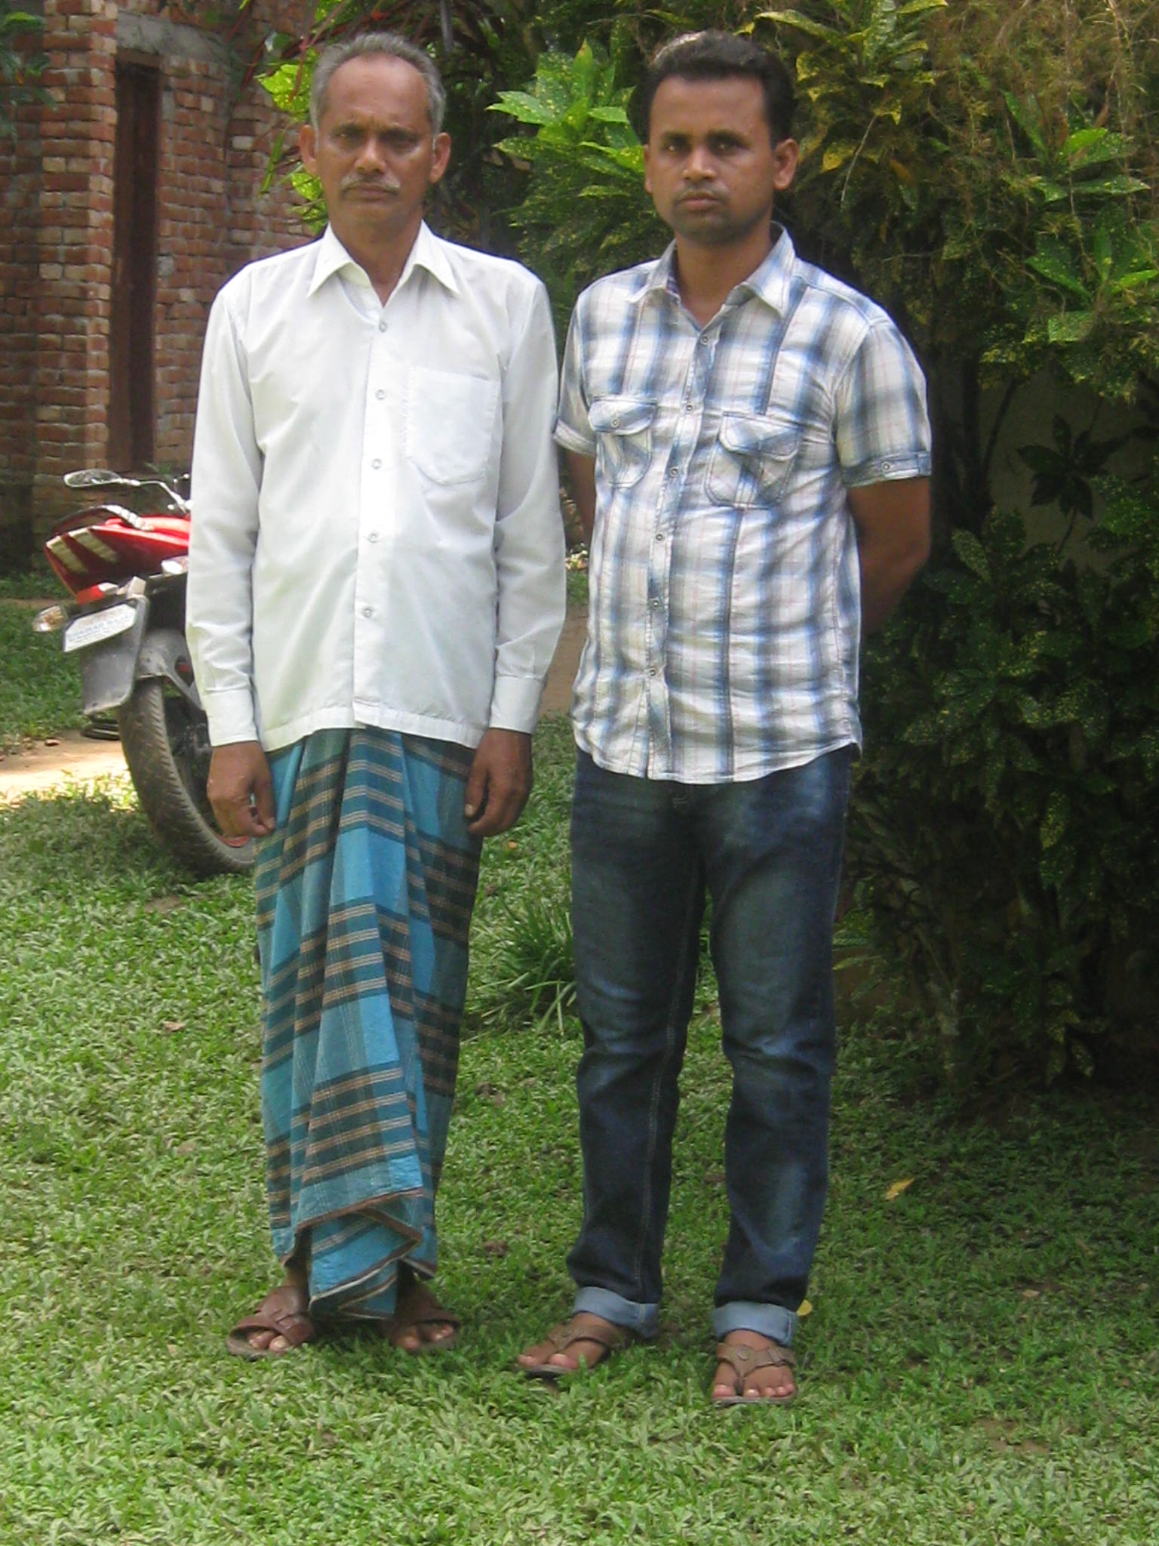
পিতার ঐতিহ্য কে লালন
শহিদুল্লা পাঠান ও আমি

Slide 13
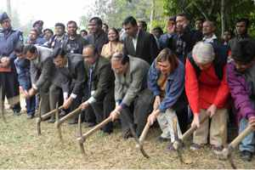
খনন কাজ শুরু
২০০০ সালে জাহানঙ্গীরনগর বিশ্ববিদ্যালয়ের প্রত্নতত্ত্ব বিভাগের আধ্যাপক সূফি মোস্তাফিজুর রহমান –এর নেতৃত্বে শুরু খনন কাজ।

Slide 14
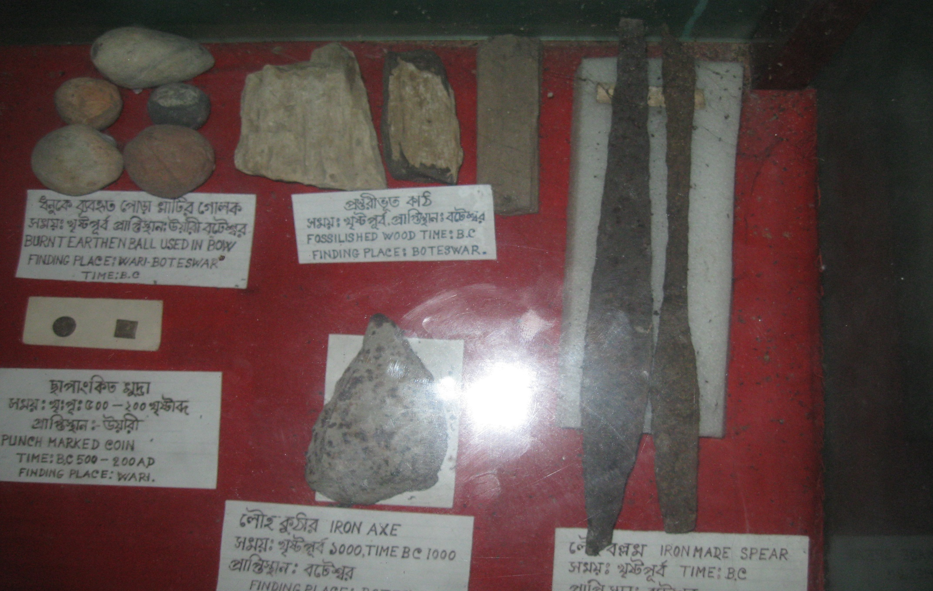
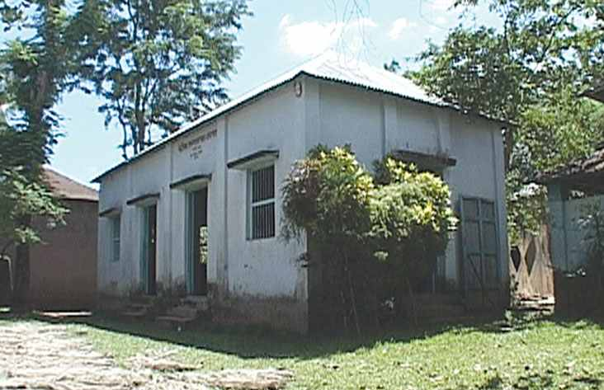
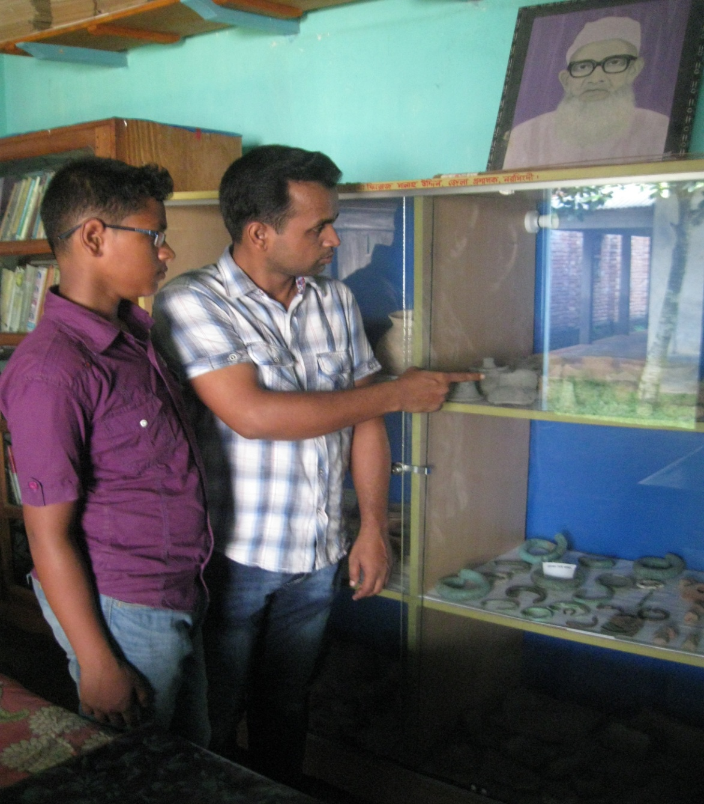
মিনি জাদুঘর
কাচের পুতি
প্রাচীন নিদর্শন
প্রাচীন দূর্গ-নগর
মাটির তৈরী নানান জিনিস

Slide 15
যা পাওয়া গেছে
প্রাচীন দুর্গ-নগর,ইটের স্থাপত্য,রাস্তা,
গলি,পোড়ামাটির ফলক,মূল্যবান পাথর,কাচের পুতি,মুদ্রাভাণ্ডার।

Slide 16
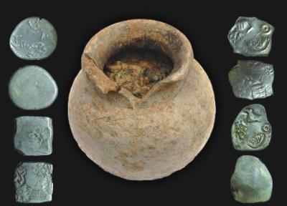
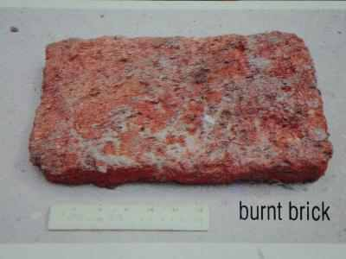
দলীয় আলোচনা
পাঠের বিষয়বস্তু

Slide 17

ঐতিহ্যবাহি স্থান হিসেবে উয়ারী-বটেশ্বর এর গুরুত্ব বল

Slide 18
মূল্যায়ন
২৫ মিনিট

Slide 19
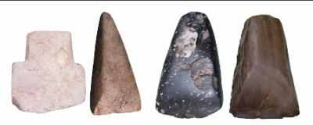
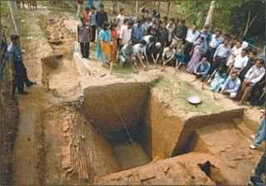
উয়ারী-বটেশ্বর কোথায় অবস্থিত?
এই ঐতিহাসিক স্থান আবিষ্কারে কাদের ভূমিকা রয়েছে ?

Slide 20
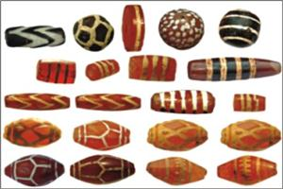
ঐতিহ্যবাহি স্থান হিসেবে উয়ারী-বটেশ্বর এর গুরুত্ব লিখ ।

Slide 21
বাড়ির কাজ
উয়ারী-বটেশ্বর সম্পর্কে নিজের ভাষায় একটি রচনা লিখ ।

Slide 22

বিদায়
সবাই ভালো থেকো
উয়ারী-বটেশ্বর পরিদর্শনের বিনীত দাওয়াত রইল। ০১৭৪২৯৯৭৪৩২

